Slide 1
绿水青山就是金山银山
汇报人：邓家鑫
班级：室内二班

Slide 2
小
组
成
员
：
邓家鑫
阮磊湫
刘波
李荣德
罗万富

Slide 3
目录
CONTENTS
习总书记关于“绿水青山就是金山银山”的讲话内容
一
我们如何践行绿色环保理念
二

Slide 4
像对待生命一样对待生态环境
1
保护生态环境就是保护生产力
2
3
以系统工程思路抓生态建设
实行最严格的生态环境保护制度
4

Slide 5
（一）
像对待生命一样对待生态环境
1、人 与自然的关系是人类社会最基本的关系。自然界是人类社会产生、存在和发展的基本和前提，人类则可以通过社会实践活动有目的地利用自然、改造自然。但人类归根到底是自然的一部分，在开发自然、利用自然中，人类不能凌驾于自然之上，人类的行为方式必须符合自然规律。人与自然是相互依存、相互联系的整体，对自然界不能只讲索取不讲投入、只讲利用不讲建设。保护自然环境就是保护人类，建设生态文明就是造福人类。
2、我们党一贯高度重视生态文明建设。上世纪80年代初，我们就把保护环境作为基本国策。进入新世纪，又把节约资源作为基本国策。老百姓过去“盼温饱”，现在“盼环保”；过去“求生存”，现在“求生态”。

Slide 6
（二）保护生态环境就是保护生产力
02
01
2、中国是一个发展中的大国，建设现代化国家，走欧美“先污染后治理”的老路行不通，而应探索走出一条环境保护新路。
1、习近平总书记指出：“生态文明建设事关中华民族永续发展和‘两个一百年’奋斗目标的实践，保护生态环境就是保护生产力，改善生态环境就是发展生产力”。

Slide 7
（三）以系统工程思路抓生态建设
01
02
1、全面促进资源节约。对生态环境的破坏，主要来自对资源的过度开发、粗放利用。
2、加大生态环境保护力度。要以提高环境质量为核心，以解决损害群众健康的突出环境问题为重点，坚持预防为主、综合治理，强化大气、水、土壤等污染防治。

Slide 8
（四）实行最严格的生态环境保护制度
02
01
要加强生态文明宣传教育，增强全民节约意识、环境意识、生态意识，营造爱护生态环境的良好风气。
建设生态文明，是一场涉及生产方式、生活方式、思维方式和价值观念的革命性变革。

Slide 9
绿水青山就是金山银山
综上所述 ，建设生态文明是关系人民福祉、关乎民族未来的大计，是实现中华民族伟大复兴的中国梦的重要内容。习近平总书记指出：“我们既要绿水青山，也要金山银山。宁要绿水青山，不要金山银山，而且绿水青山就是金山银山。”
意思是说：当绿水青山和金山银山（牺牲环境、造成污染），发生矛盾之时，那么宁可要绿水青山，也不要金山银山。只有保障了绿水青山就不愁没有金山银山。
习近平总书记指出：“环境就是民生，青山就是美丽，蓝天就是幸福。要像保护眼睛一样保护生态环境，像对待生命一样对待生态环境把不损害生态环境作为发展的底线。”

Slide 10
01
1、爱护校园环境、营造美化校园
02
2、反对舌尖上的浪费、节约粮食
03
3、杜绝穿着方面的浪费、文明着装
04
4、养成良好用水用电习惯、节约水电

Slide 11
01
爱护
校园
环境
营造
美化
校园
校园里有许多花草树木，爱护校园环境是我们每一个人的责任，我们必须从自己做起，环境你我他，绿色靠大家。给校园多增一片新绿，就会多增一片新鲜空气，守护校园的绿水青山，就是守护校园的金山银山。

Slide 12
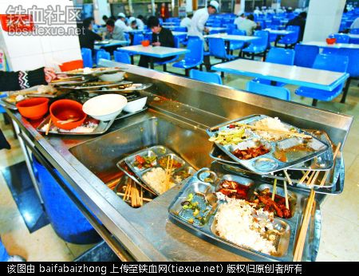
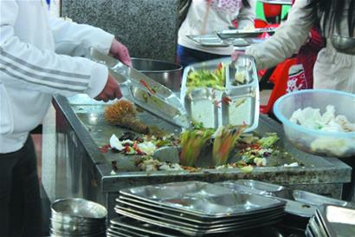
节约粮食
反对舌尖
上的浪费
02
就拿学生食堂来说，多半同学都剩饭剩菜，食堂每天都要倒掉数桶的剩饭，但是都没想到的是，有些贫穷地方的孩子们连饱饭都吃不上，发现更可恶的是，有些学校的学生用馒头打仗，餐厅里馒头乱飞。而有的地方的孩子连掉在地上的都舍不得扔。我们都知道“谁知盘中餐，粒粒皆辛苦。”但是就是不知道节约！这就造成了巨大的粮食浪费。

Slide 13
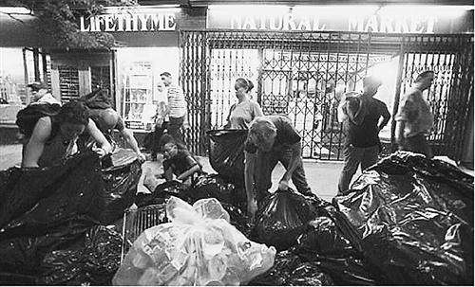
3、 杜绝穿着方面的浪费，文明着装
生活中除了舌尖上的浪费呢！还有衣着方面的，比如，现在的大学生们，每周都有数个包裹！买的基本都是些衣服之类的，这种现象女生较为普遍些，还有平常周末，大多数女孩子都会选择去逛街！回来时基本都是满载而归，看见别人有，自己也要去买，这种消费就转化成了一种浪费！

Slide 14
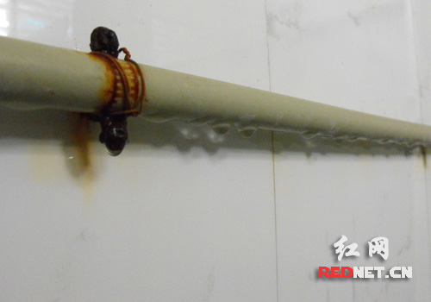
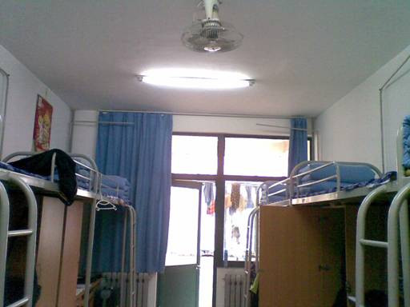
4 、 养成良好用水用电习惯，节约水电
对于电，曾看到个这样的一个数据，一个政府办公楼一年的电费就得上千万，白天开灯上班，再加上二十四小时的空调，浪费的可不是一点儿！我们的生活中水电的浪费也比较普遍，白天也总是开着灯，电脑二十四小时都没关机！用水时也是常开着！有的还不关水龙头，让白花花的水白白的浪费掉了，还有就是开着水洗东西，这些都造成了水资源的大量浪费。而我们也知道，地球上的大多资源都是有限的，想象一下，若是哪天那座城市断水断电一个星期，那是多么恐怖的一件事情。

Slide 15
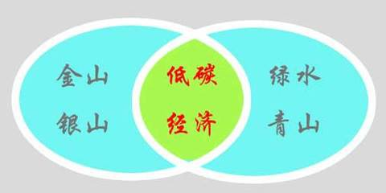
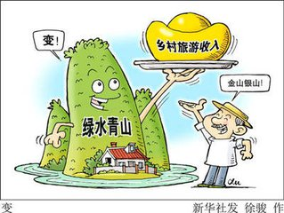
金山银山
绿水青山

Slide 16
谢谢！

